Slide 1
PRESENTA
Certificación Anual Motion Institute – U. de los Andes 2022
8ª versión: “Programa de Actualización en Ciencias del Deporte y la Salud”.
¡De la ciencia a la práctica!
AUSPICIA:

Slide 2
DESCRIPCIÓN GENERAL DEL PROGRAMA
Por octavo año consecutivo tenemos una gran variedad de cursos teóricos/prácticos junto a la Universidad de los Andes, cuyo objetivo es actualizar tus conocimientos científicos y prácticos en el ámbito de la actividad física, el deporte, la salud y la nutrición deportiva. Los cursos son presenciales y son realizados en la Universidad de los Andes y los prácticos en el gimnasio Motion con una duración de 12 horas académicas cada curso.
Contamos con un sistema híbrido de clases presenciales y virtuales en vivo solo para la parte teórica de cada curso. Las actividades prácticas en gimnasio son presenciales para fomentar la experimentación y generar un aprendizaje profundo.
Para poder recibir el diploma acreditativo de cada curso se requiere que el alumno complete el 100% del total de horas académicas.
A QUIÉN ESTÁ DIRIGIDO
Profesores de educación física, kinesiólogos, médicos, nutricionistas, estudiantes y profesionales afines con la actividad física y el deporte. Todas aquellas personas que deseen enriquecer cualquier formación de pregrado o postgrado relacionados a estos temas.
Motion Institute ® | extension@motioncenter.cl | Instagram: @motion.institute

Slide 3
FORTALEZAS
Programa con 7 AÑOS DE EXPERIENCIA Y TRAYECTORIA; donde hemos capacitado a más de 2.800 profesionales y estudiantes relacionados con la actividad física, el deporte, la salud y la nutrición deportiva.
Al finalizar cada curso se entrega un CERTIFICADO por participación otorgado y emitido por la Universidad de los Andes y Motion Institute.
Todos nuestros docentes cuentan con grado mínimo de magister, experiencia práctica y/o de investigación.
Contenidos actualizados y aterrizados al mundo real; dando prioridad a la interacción de los alumnos con los docentes.
Excelentes y cómodos auditorios; gimnasio de primer nivel con equipamiento de vanguardia mundial para realizar pasos prácticos.
Muchos de nuestros estudiantes se quedan trabajando en nuestro centro o son invitados por los docentes a participar en prácticas de laboratorio.
Motion Institute ® | extension@motioncenter.cl | Instagram: @motion.institute

Slide 4
CALENDARIO CURSOS - CERTIFICACIÓN ANUAL 2022
02 de Abr.
Entrenamiento en la Mujer: “Fisiología, Ejercicio y necesidades Nutricionales Específicas”
Teórico-práctico.
07 de May.
Evaluaciones Funcionales y Nuevas Tecnologías para la Valoración y Control del Entrenamiento
Teórico-práctico.
30 de Jul.
Técnica y Ejecución de los principales Ejercicios de Fuerza de Alta demanda: “Parte Superior del Cuerpo”
24 de Sep.
Obesidad y Cáncer: “Prevención y Prescripción de Ejercicio Físico”.
Teórico-práctico
22 de Oct.
Técnica y Ejecución de los principales Ejercicios de Fuerza de Alta demanda: “Parte Inferior del Cuerpo”.
19 de Nov.
Seminario – Hipertrofia: “Nutrición y Entrenamiento Aplicado a la mejora de la Salud y de la Composición Corporal”.
17 de Dic.
Nuevos enfoques en la Periodización: “Aplicación al Entrenamiento, la Terapia física y la Nutrición”.
27 de Ago.
Nutrición Deportiva y Ayudas Ergogénicas en el Ejercicio: “Mitos y Evidencias Científicas”.
Teórico-práctico.
11 de Jun.
Seminario - Ejercicio Físico y Salud en Poblaciones Especiales: “Niños, Adolescentes, Adulto Mayor y Diferencias de genero”.
Teórico-práctico.
Teórico-práctico

Slide 5
CONTENIDOS PRELIMINARES GENERALES
Entrenamiento en la Mujer: “Fisiología, Ejercicio y necesidades Nutricionales Específicas”
Fisiología y actividad física orientada a la salud de las mujeres.
Actividad física y ejercicio físico en situaciones fisiológicas de la mujer: embarazo y menopausia.
Mujer: Hormonas, Nutrición y Entrenamiento.
Desarrollo de la fuerza en la mujer.
Beneficios del entrenamiento cardiovascular en la mujer.
Necesidades específicas de nutrientes y ayudas ergogénicas en la mujer deportista.
Influencia del ciclo menstrual en el rendimiento.
Evaluaciones Funcionales y Nuevas Tecnologías para la Valoración del Entrenamiento Físico
Instrumentos y ejercicios para evaluar la fuerza y la potencia muscular.
Valoración de la capacidad aeróbica/anaeróbica.
Evaluación de factores predisponentes de lesiones en movimientos y ejercicios.
Valoración funcional de la musculatura central (Core training).
Evaluación del ejercicio a través de APP móviles y Wereables.
Práctico: plataformas de fuerza, encoder lineal, fotocélulas, VO2máx, entre otras.
Motion Institute ® | extension@motioncenter.cl | Instagram: @motion.institute

Slide 6
CONTENIDOS PRELIMINARES GENERALES
Ejercicio Físico y Salud en Poblaciones Especiales: “Niños, Adolescentes, Adulto Mayor y Diferencias de genero
Fisiología del envejecimiento: Enfermedades mitocondriales y alzheimer
Ejercicio y rendimiento cognitivo en el adulto mayor
Programa multicomponente de ejercicio físico para la prevención de la fragilidad y el riesgo de caídas
Niños y adolescentes en el deporte y el ejercicio.
Diferencias sexuales en el deporte y el ejercicio.
Entrenamiento de fuerza, potencia y resistencia en poblaciones especiales
Evaluaciones funcionales en poblaciones especiales.
Técnica y Ejecución de los principales Ejercicios de Fuerza de Alta Demanda : Parte inferior y Superior del cuerpo
Dinámicas musculares para el movimiento deportivo
Componentes esenciales del movimiento
Criterios básicos para el análisis y selección de ejercicios de entrenamiento de la fuerza en salud
Técnica, ejecución, y progresión de los ejercicios de fuerza para el rendimiento deportivo.
Selección de ejercicios y aspectos técnicos en el entrenamiento de la hipertrofía
Motion Institute ® | extension@motioncenter.cl | Instagram: @motion.institute

Slide 7
CONTENIDOS PRELIMINARES GENERALES
Nutrición Deportiva y Ayudas Ergogénicas en el Ejercicio: “Mitos y Evidencias Científicas”.
Ejercicio, dieta y evolución humana.
Timing de nutrientes.
Balance de fluidos durante el ejercicio y la recuperación (hidratación).
Estrategias nutricionales para la mejora de la composición corporal.
Nutrición para llevar el entrenamiento al máximo (fuerza, potencia y resistencia).
Cafeina, Beta-Alanina, Creatina, Whey Protein, entre otras.
Obesidad y Cáncer: “Prevención y Prescripción de Ejercicio“
Epidemiologia: Obesidad y sedentarismo en Chile.
Prevención de la obesidad en el desarrollo del cáncer.
Papel del ejercicio en el paciente con cáncer.
Rol del ejercicio en el manejo de la resistencia a la insulina y la diabetes mellitus.
Rol de la nutrición en el tratamiento y prevención del sobrepeso y la obesidad.
Prescripción de ejercicio en las enfermedades metabólicas: “Métodos efectivos de entrenamiento”.
Entrenamiento de fuerza y cáncer.
Motion Institute ® | extension@motioncenter.cl | Instagram: @motion.institute

Slide 8
CONTENIDOS PRELIMINARES GENERALES
Hipertrofia: “Nutrición y Entrenamiento Aplicado a la mejora de la Salud y la Composición Corporal.
Efectos negativos de la restricción calórica.
Diet Breaks: ¿El futuro de las dietas?.
Volumen de entrenamiento de fuerza para el desarrollo de la masa muscular: ¿Cuánto es óptimo? ¿Cuánto es demasiado?.
Manipulación de la frecuencia de entrenamiento para maximizar las ganancias musculares: ¿Con qué frecuencia entrenar?.
Principios de la pérdida de grasa.
Adaptaciones musculares en todo el continuo de fuerza / resistencia: ¿Existe un rango óptimo de repeticiones para la hipertrofia?.
Periodización: ”Aplicaciones al Entrenamiento, la Terapia física y la Nutrición”
Conceptos generales de la periodización.
Periodización del entrenamiento aeróbico en diferentes poblaciones
Periodización del entrenamiento de fuerza/potencia.
Periodización aplicada a la nutrición deportiva.
Periodización y terapia física.
Motion Institute ® | extension@motioncenter.cl | Instagram: @motion.institute

Slide 9
INFORMACIÓN GENERAL
Días: Sábados.
Horario de los cursos: 09:00 a 14:00 horas jornada teoría / 15:30 a 19:30 horas jornada práctica (si aplica).
*En caso de cuarentena, las clases teorías se desarrollan de forma normal vía online (a través de Zoom). Y los prácticos se reprograman (las fechas se comunican con anticipación).
Lugar: Universidad de los Andes (Avenida Monseñor Álvaro del Portillo 12445, Las Condes, Santiago) o vía Zoom.
Lugar prácticos: Gimnasio Motion (Avenida Raúl Labbé 12.613, Lo Barnechea, Santiago).
INSCRIPCIÓN / MÁS INFORMACIÓN
Correo de contacto: contacto@institute.cl
Lugar de contacto: Gimnasio Motion (Avenida Raúl Labbé 12613, Lo Barnechea, Santiago).
Motion Institute ® | extension@motioncenter.cl | Instagram: @motion.institute

Slide 10
INSCRIPCIÓN – CERTIFICACIÓN 2022
VALOR ANUAL
Valor general: $650.000.
Valor público UANDES: $ 550.000 (docentes, alumnos y ex alumnos de la universidad).
Si te inscribes antes del 14 de marzo o hasta agotar los cupos, el programa anual queda en valor público UANDES (los cupos son limitados).
INCLUYE
Posibilidad de realizar todos los cursos y seminario del programa (incluye todas las actividades prácticas).
Pasantía / práctica en Motion una vez finalizado el programa (optativo).
Evaluación final de conocimientos (opcional: terminados los cursos).
Entrega de certificado adicional por haber realizado el año completo (diploma). Para obtener este certificado el alumno debe participar obligatoriamente en un mínimo de siete cursos y aprobar la evaluación final.
Facilidades de pago [Efectivo/Transferencia Bancaria/Tarjeta de Crédito/Debito/Cheque(s)].
Motion Institute ® | extension@motioncenter.cl | Instagram: @motion.institute

Slide 11
INSCRIPCIONES
Para inscribirse solicitamos depositar o transferir el valor total. Al inscribirte al programa anual, puedes cancelar en Efectivo/Transferencia Bancaria/Tarjeta de Crédito/Debito/Cheque(s).
DATOS DE LA CUENTA
Human Performance SPA
RUT 76123395-5
Banco de Chile
Cuenta Corriente 1700691902
Comprobante de pago y datos personales (RUT, email y nombre completo) a: pagos@institute.cl y contacto@institute.cl
POLÍTICA DE DEVOLUCIÓN: Motion retornará íntegramente el dinero abonado de una inscripción, siempre y cuando el aviso de anulación sea al menos con 14 días de anticipación al inicio del programa anual. El programa podria tener modificaciones en beneficio del mismo.
PAGO A TRAVÉS DE WEBPAY
www.webpay.cl (Rubros: Centros deportivos y afines/establecimientos: INSTITUTE - MOTION
Motion Institute ® | extension@motioncenter.cl | Instagram: @motion.institute

Slide 12
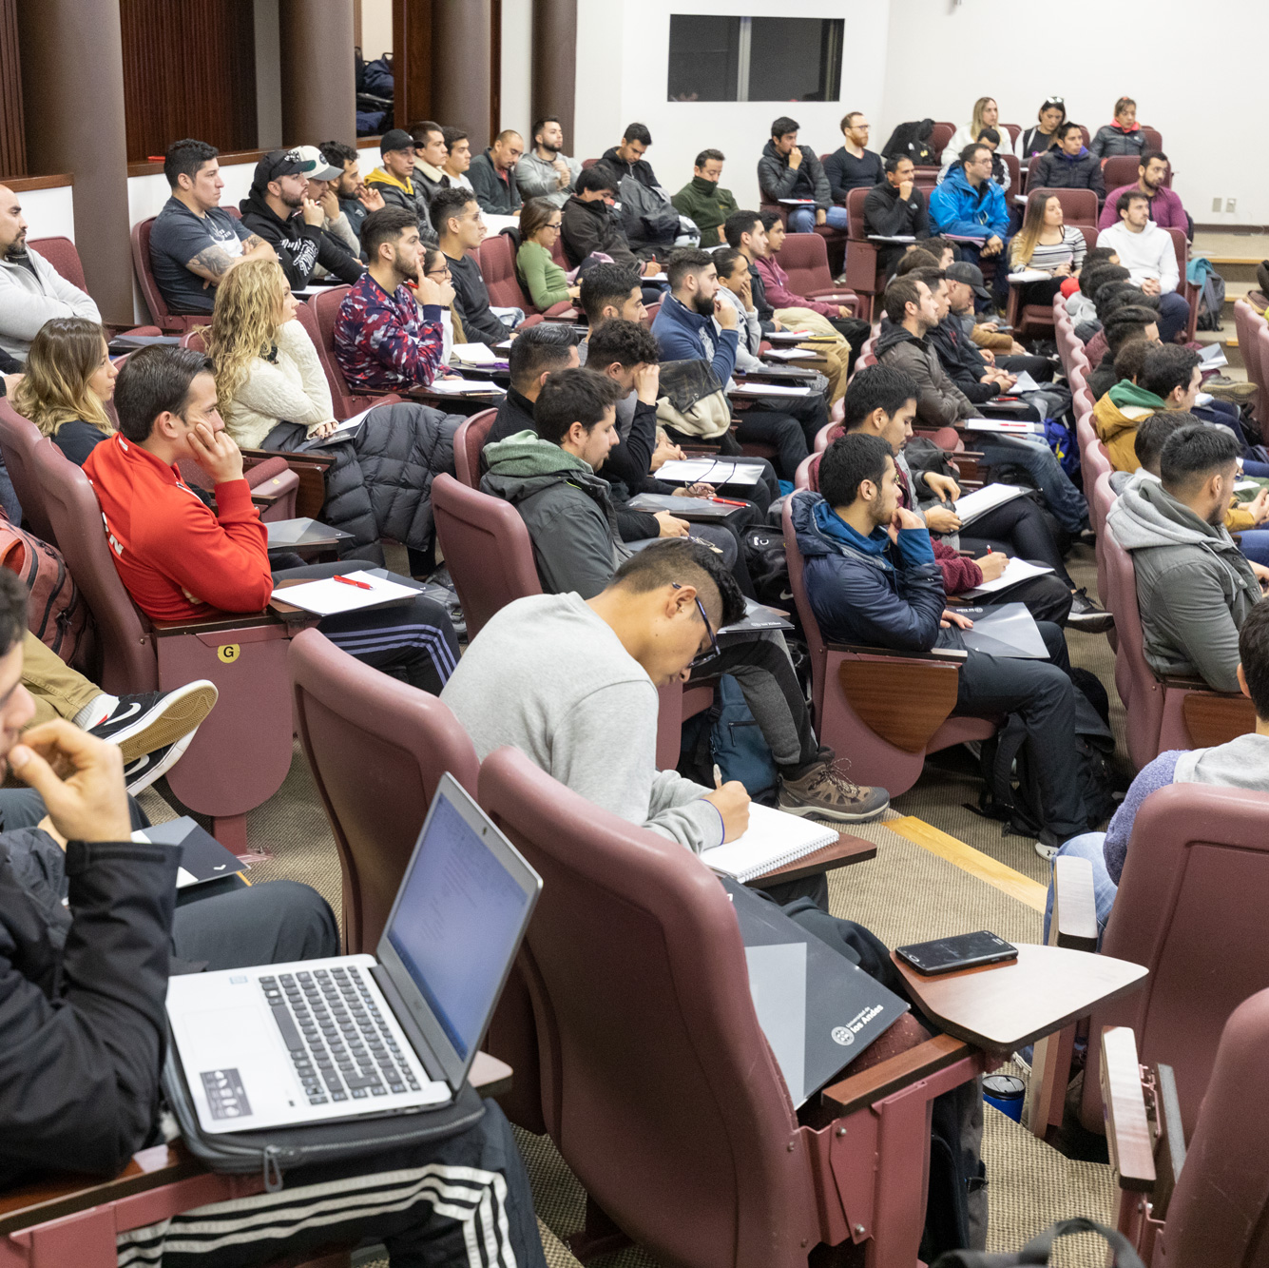
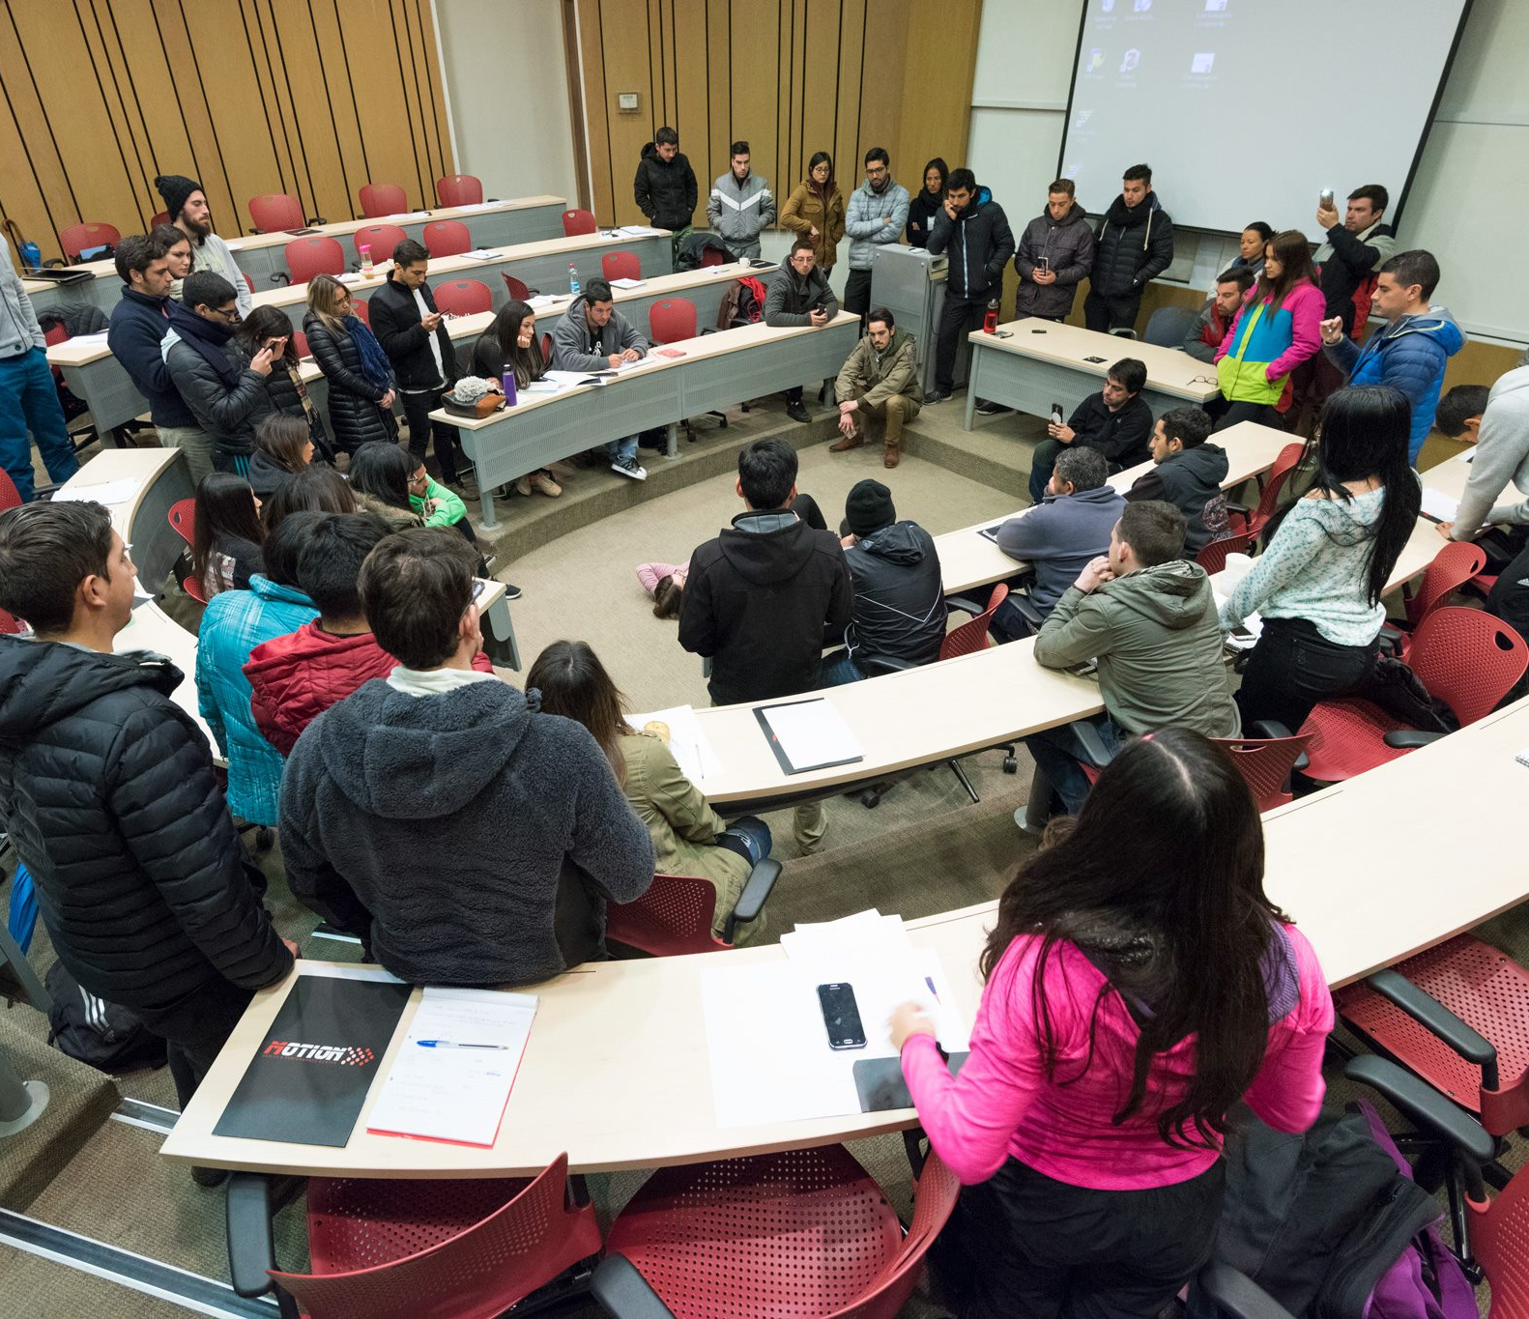
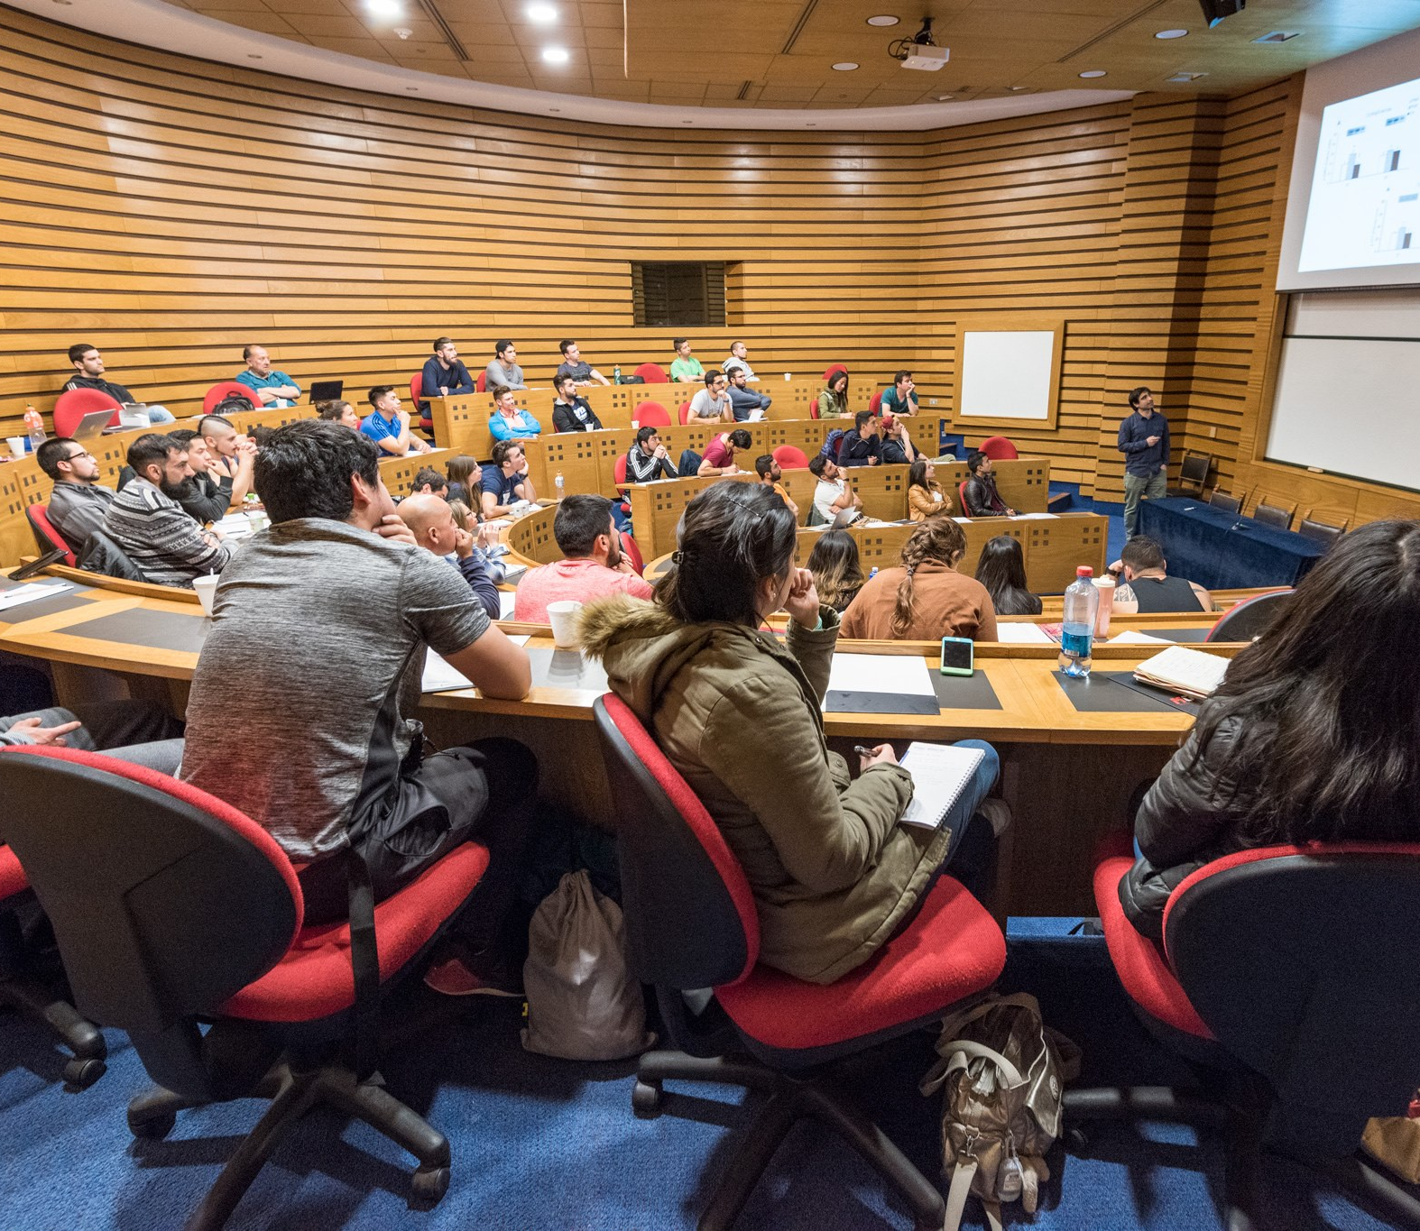
COMUNICACIÓN
Una buena comunicación es la base de cualquier mecanismo de aprendizaje; por eso trataremos de responder todas tus dudas y preguntas.
Motion Institute ® | extension@motioncenter.cl | Instagram: @motion.institute

Slide 13
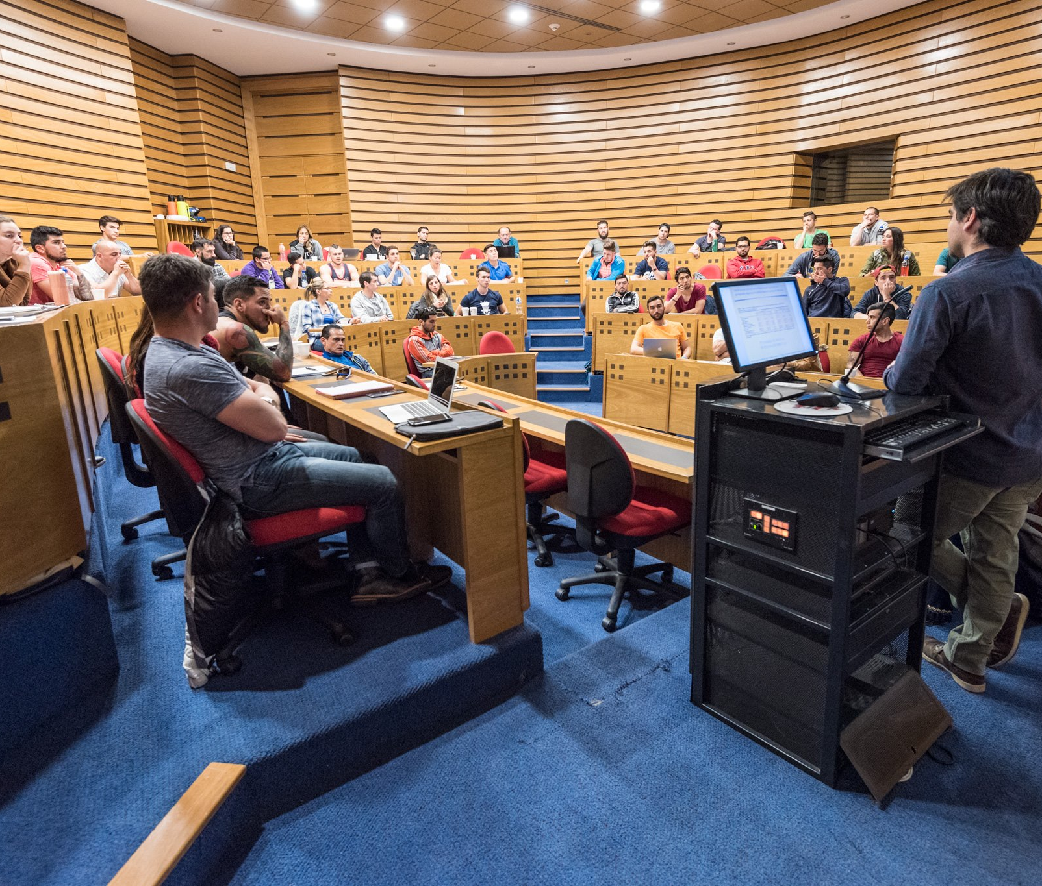
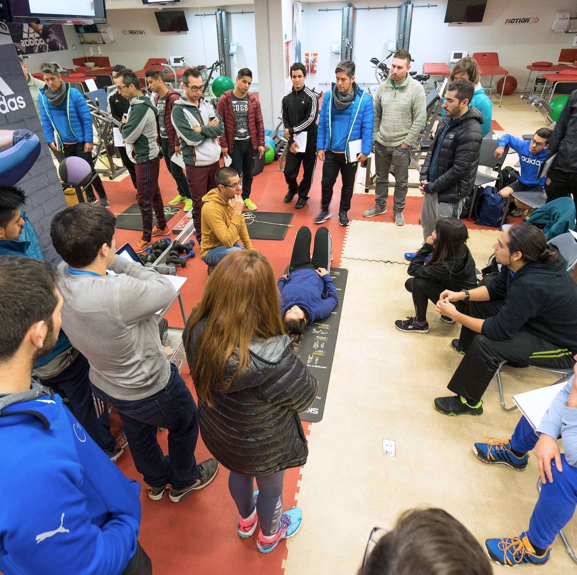
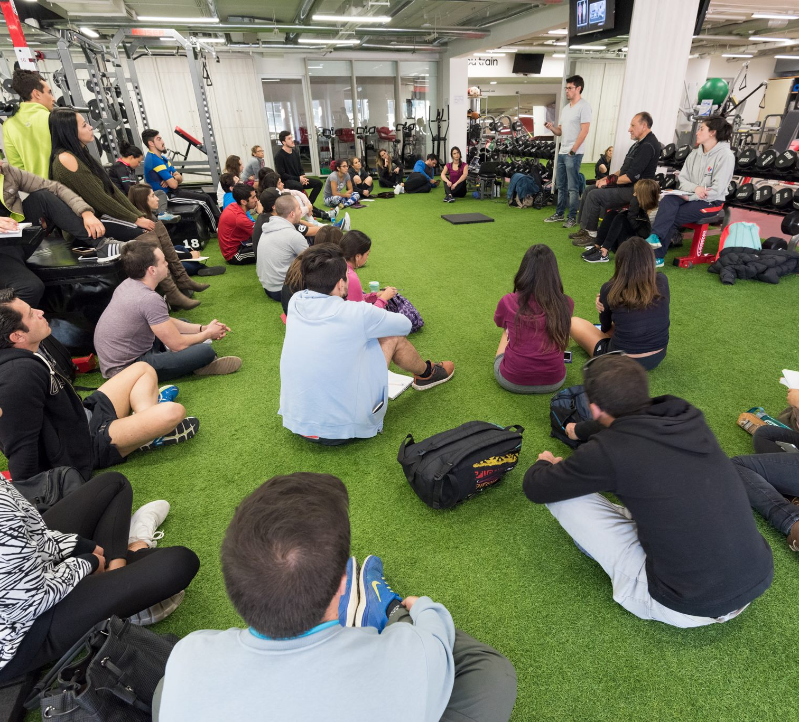
INSTALACIONES
Excelentes y cómodos auditorios; gimnasio de primer nivel con equipamiento de vanguardia mundial para realizar pasos prácticos.
Motion Institute ® | extension@motioncenter.cl | Instagram: @motion.institute

Slide 14
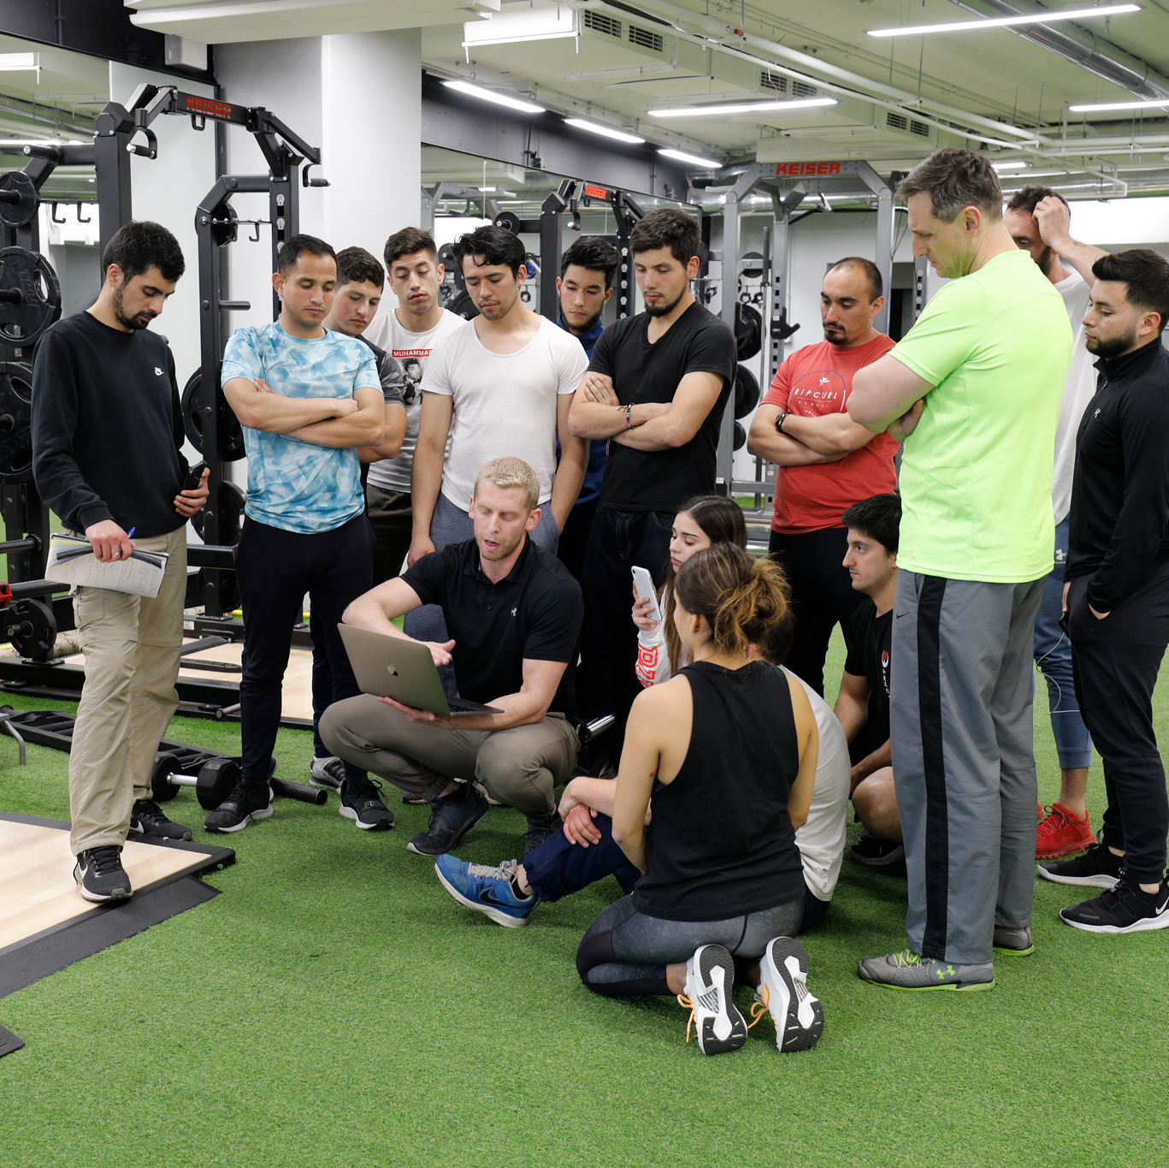
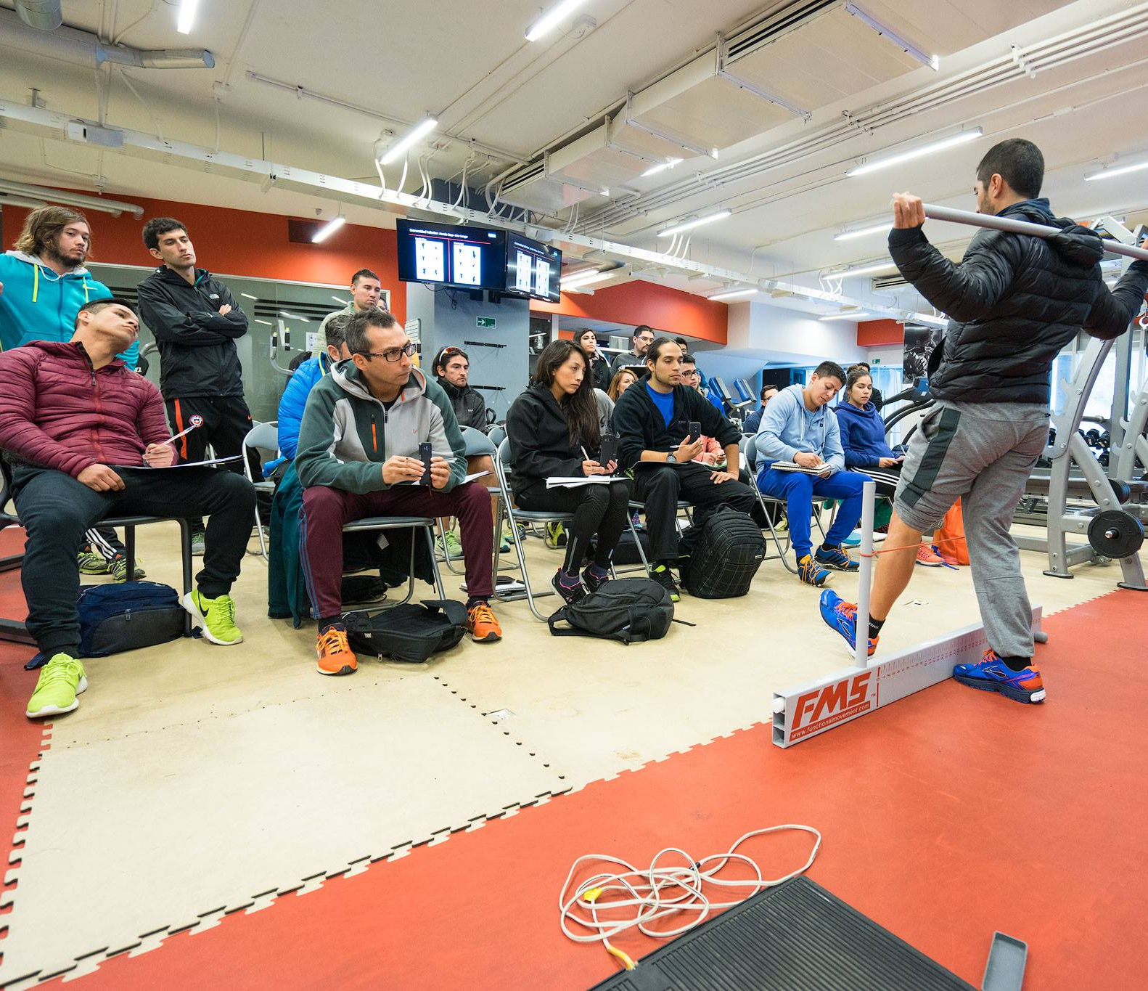
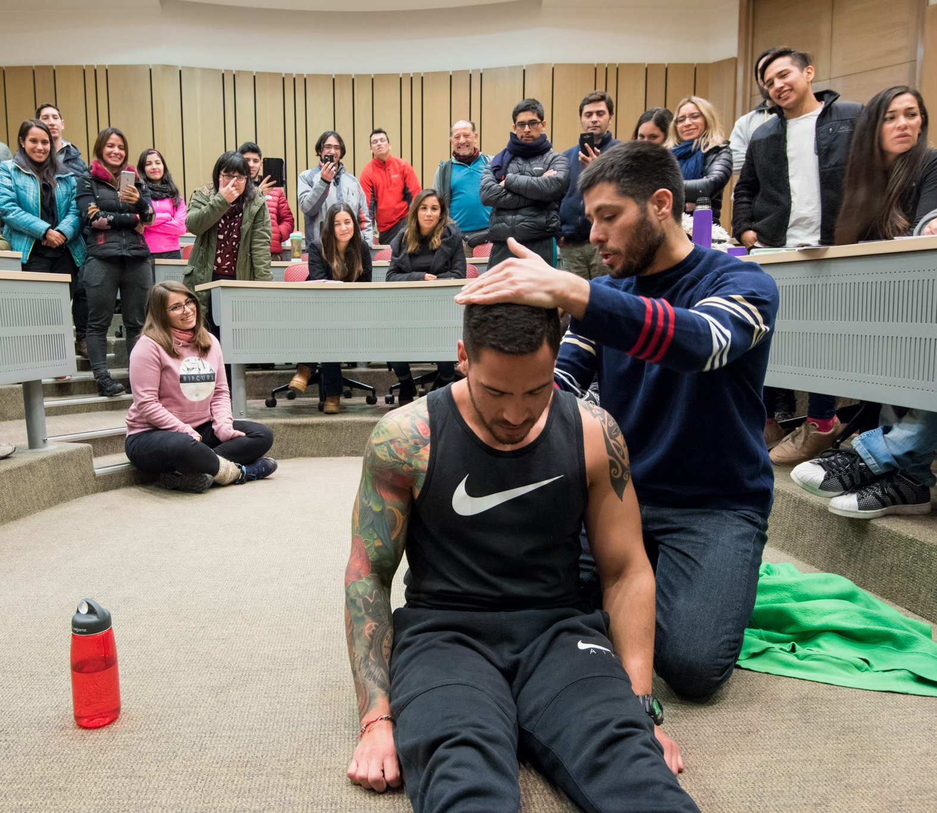
APRENDIZAJE PRÁCTICO
Cuanto más práctico y más sentido tenga un tema, más sencillo será comprenderlo y más motivación tendrás para entenderlo.
Motion Institute ® | extension@motioncenter.cl | Instagram: @motion.institute

Slide 15
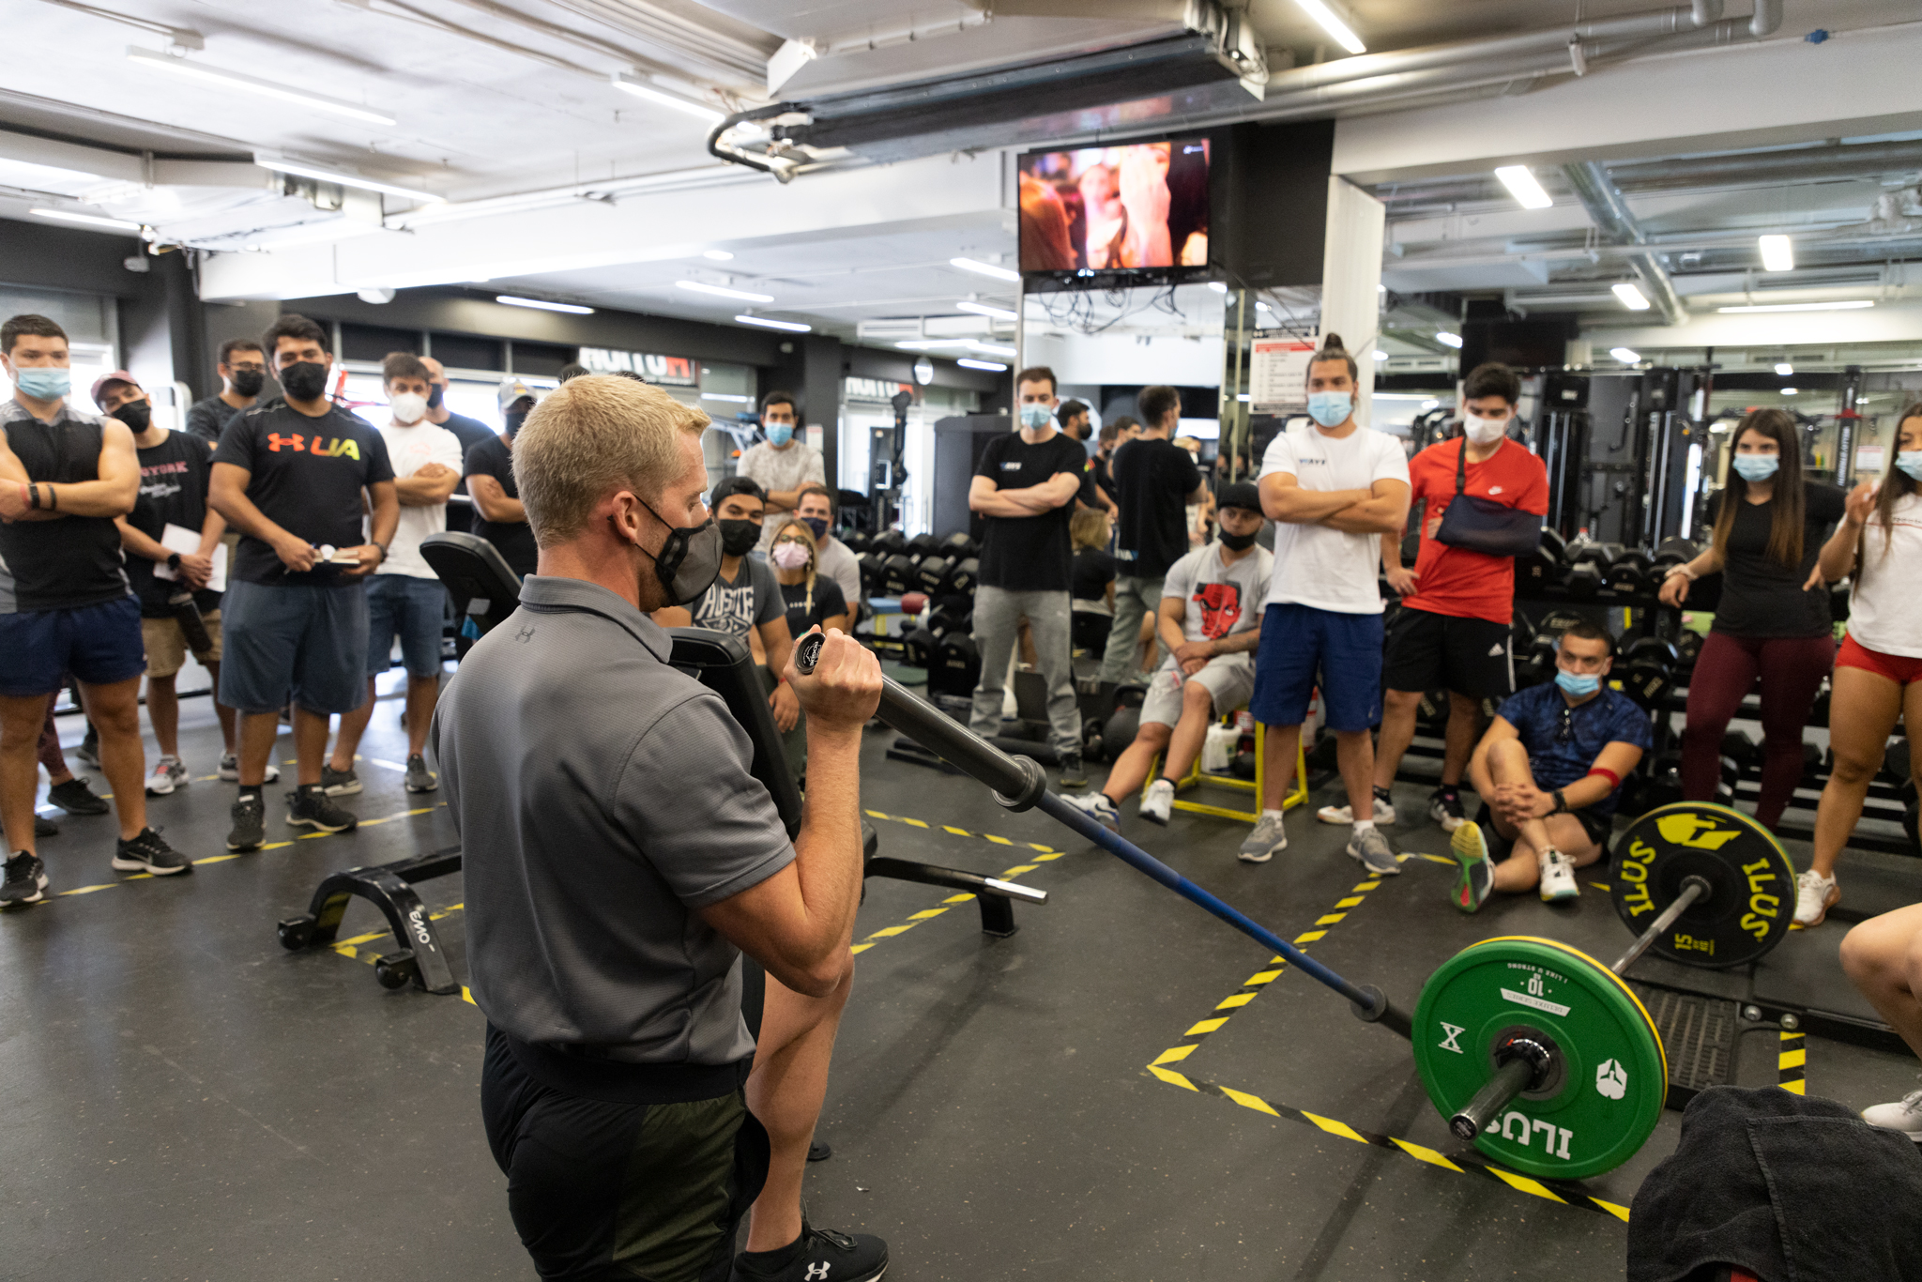
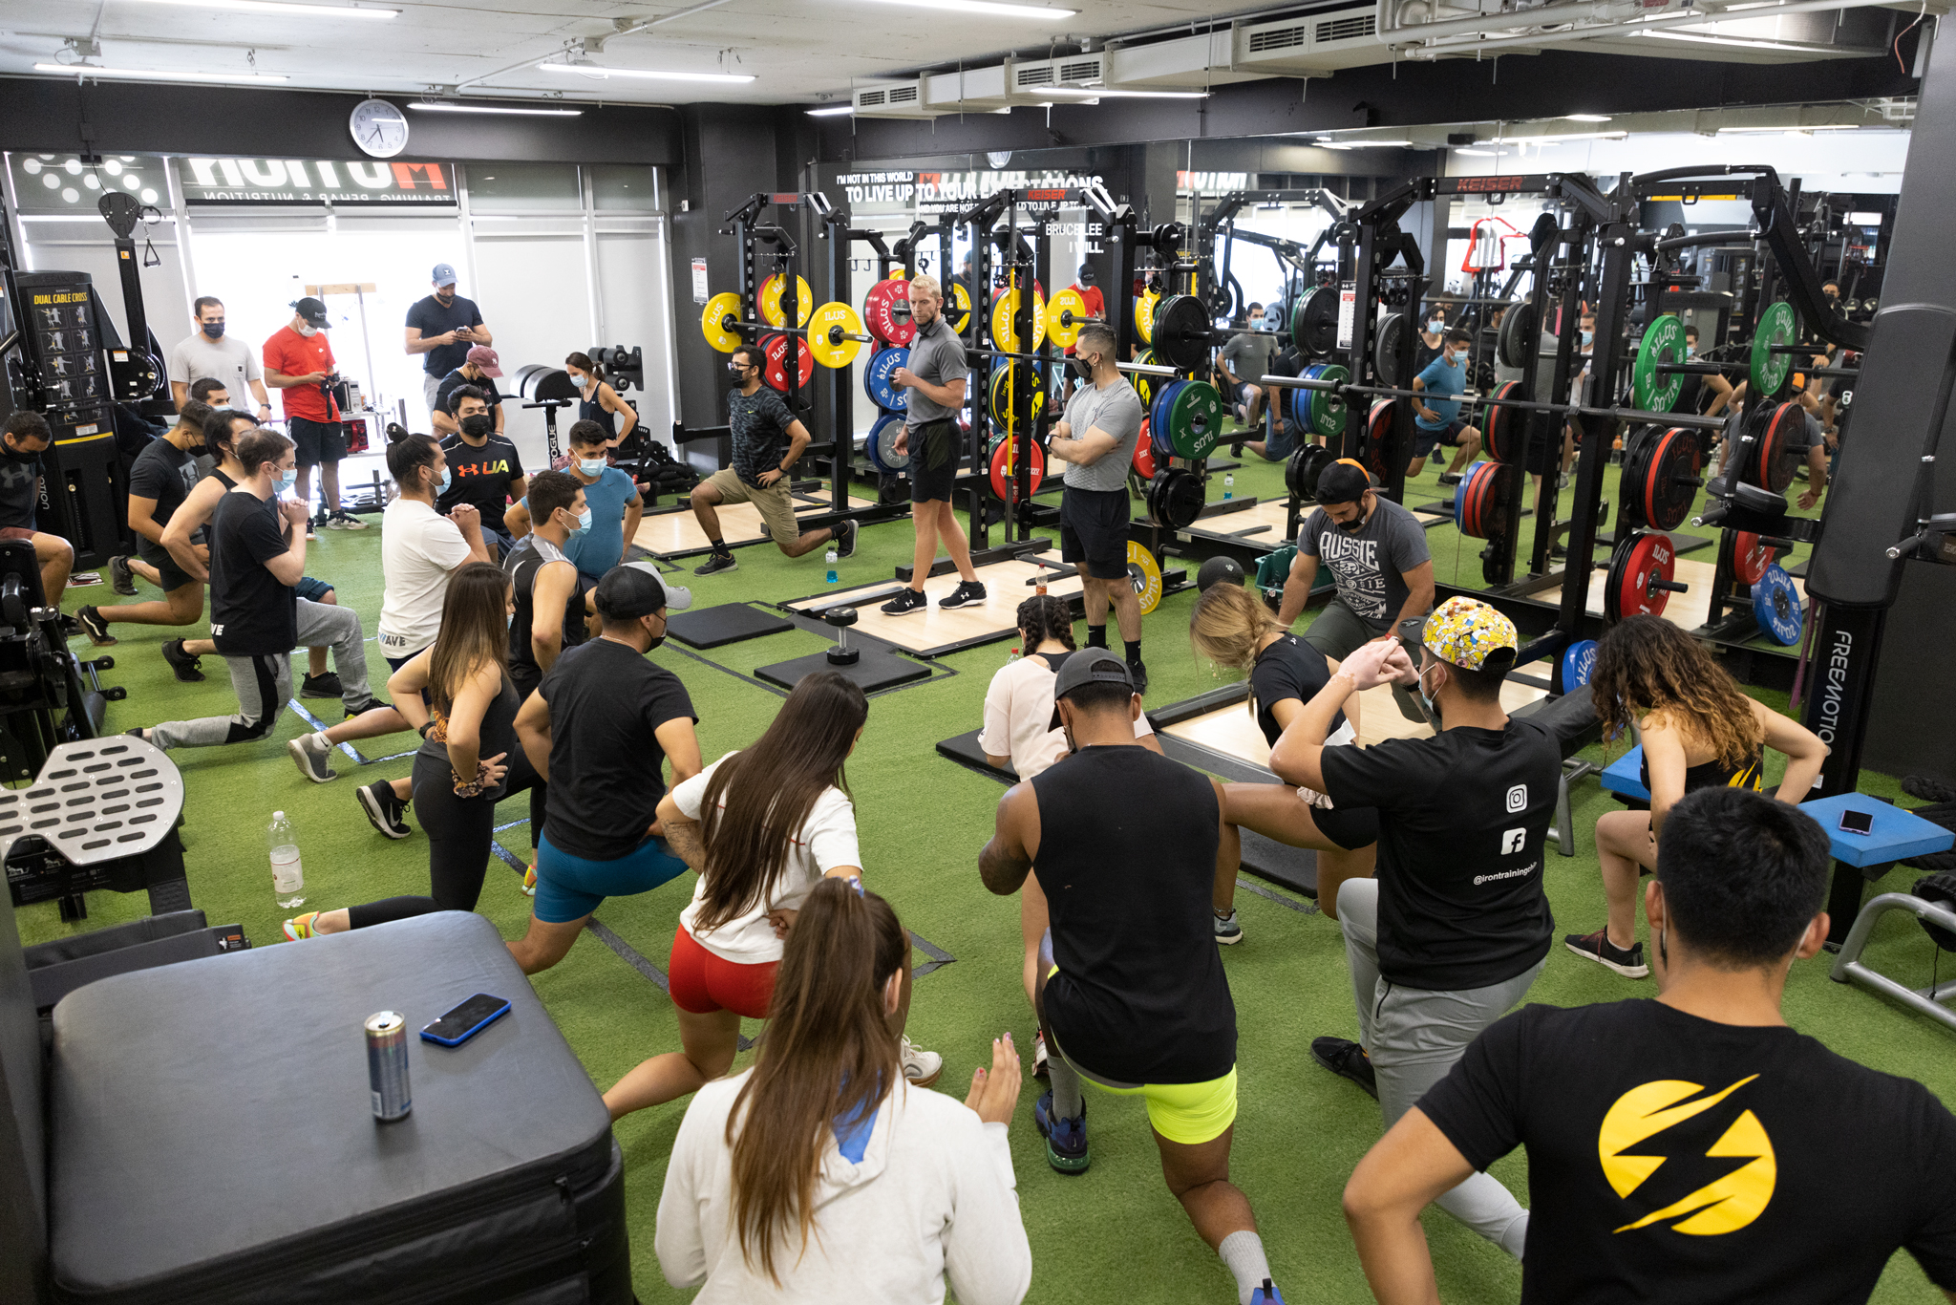
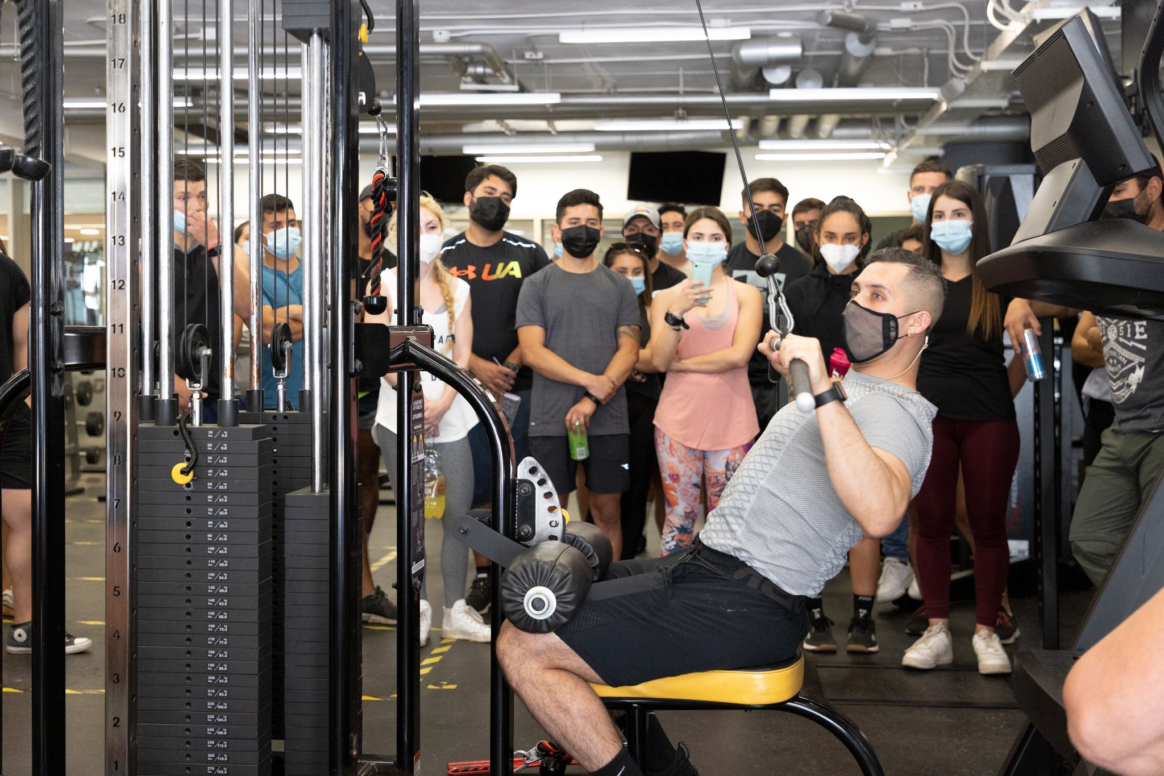
GALERIA
Motion Institute ® | extension@motioncenter.cl | Instagram: @motion.institute

Slide 16
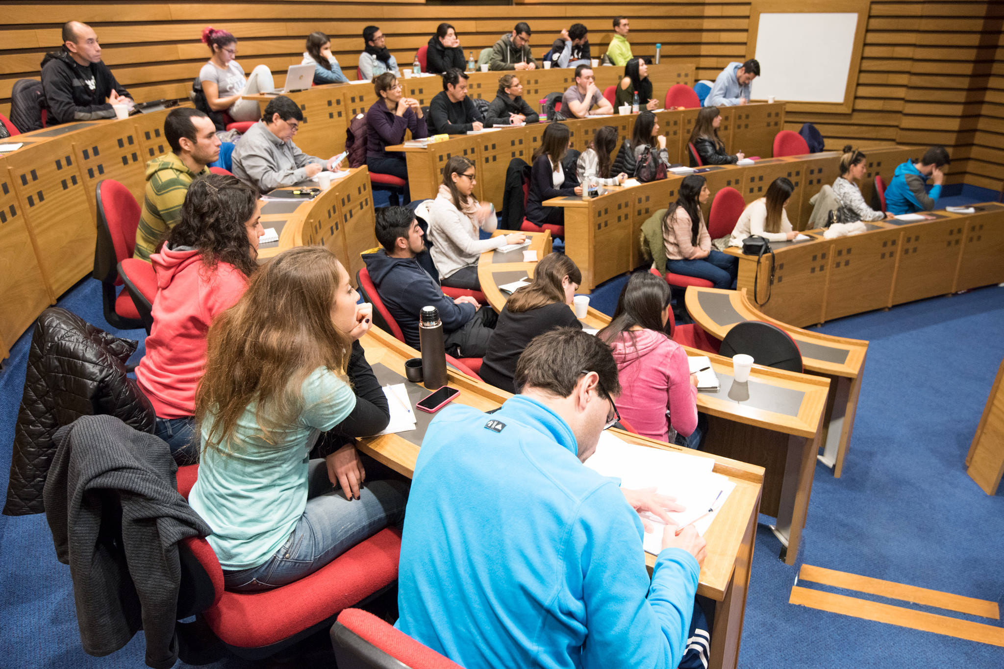
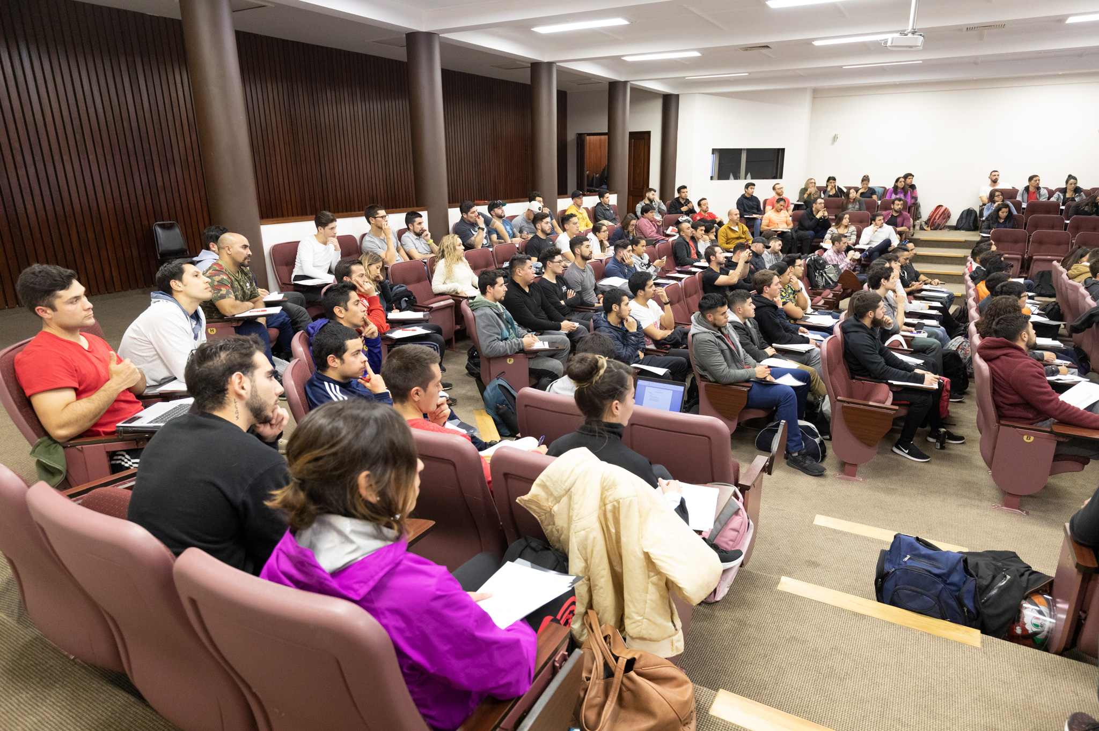
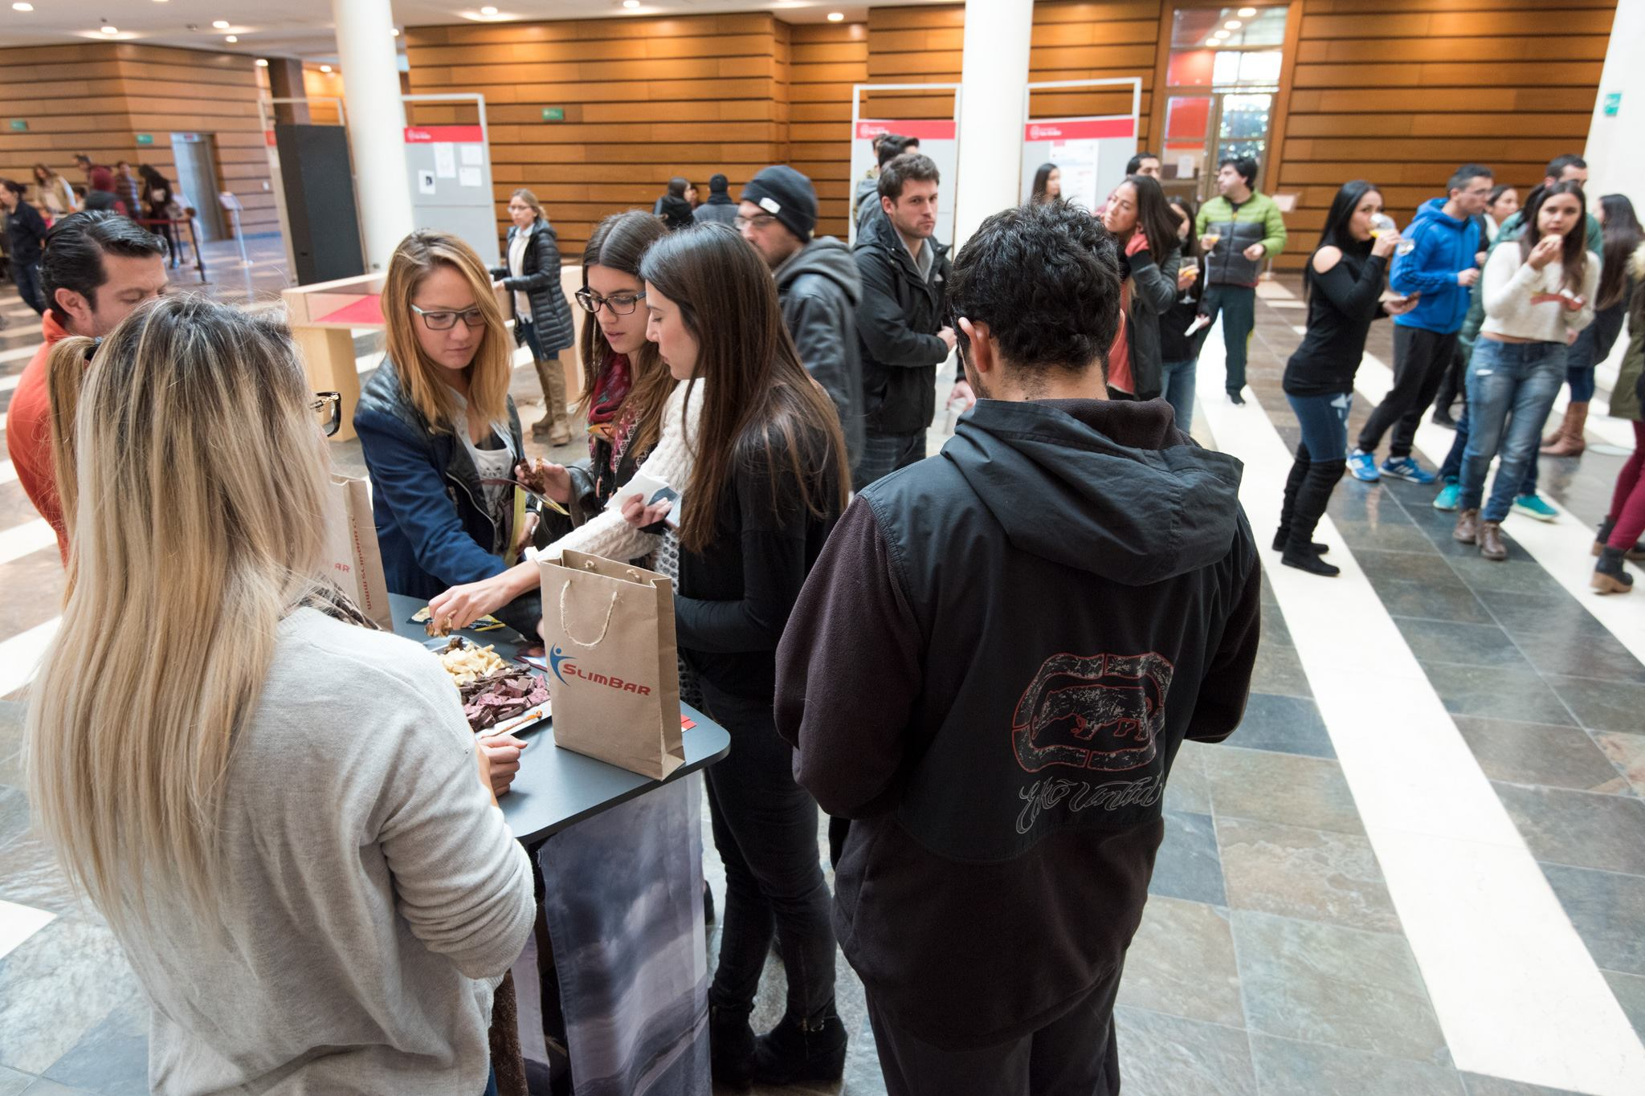
GALERIA
Motion Institute ® | extension@motioncenter.cl | Instagram: @motion.institute

Slide 17
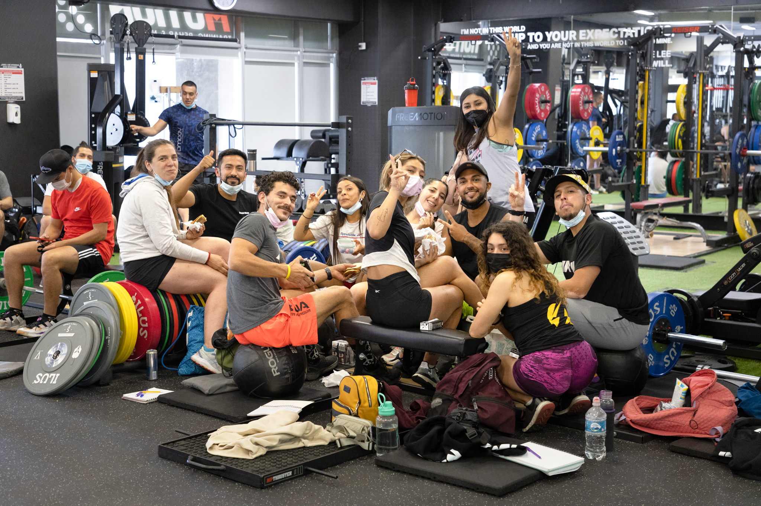
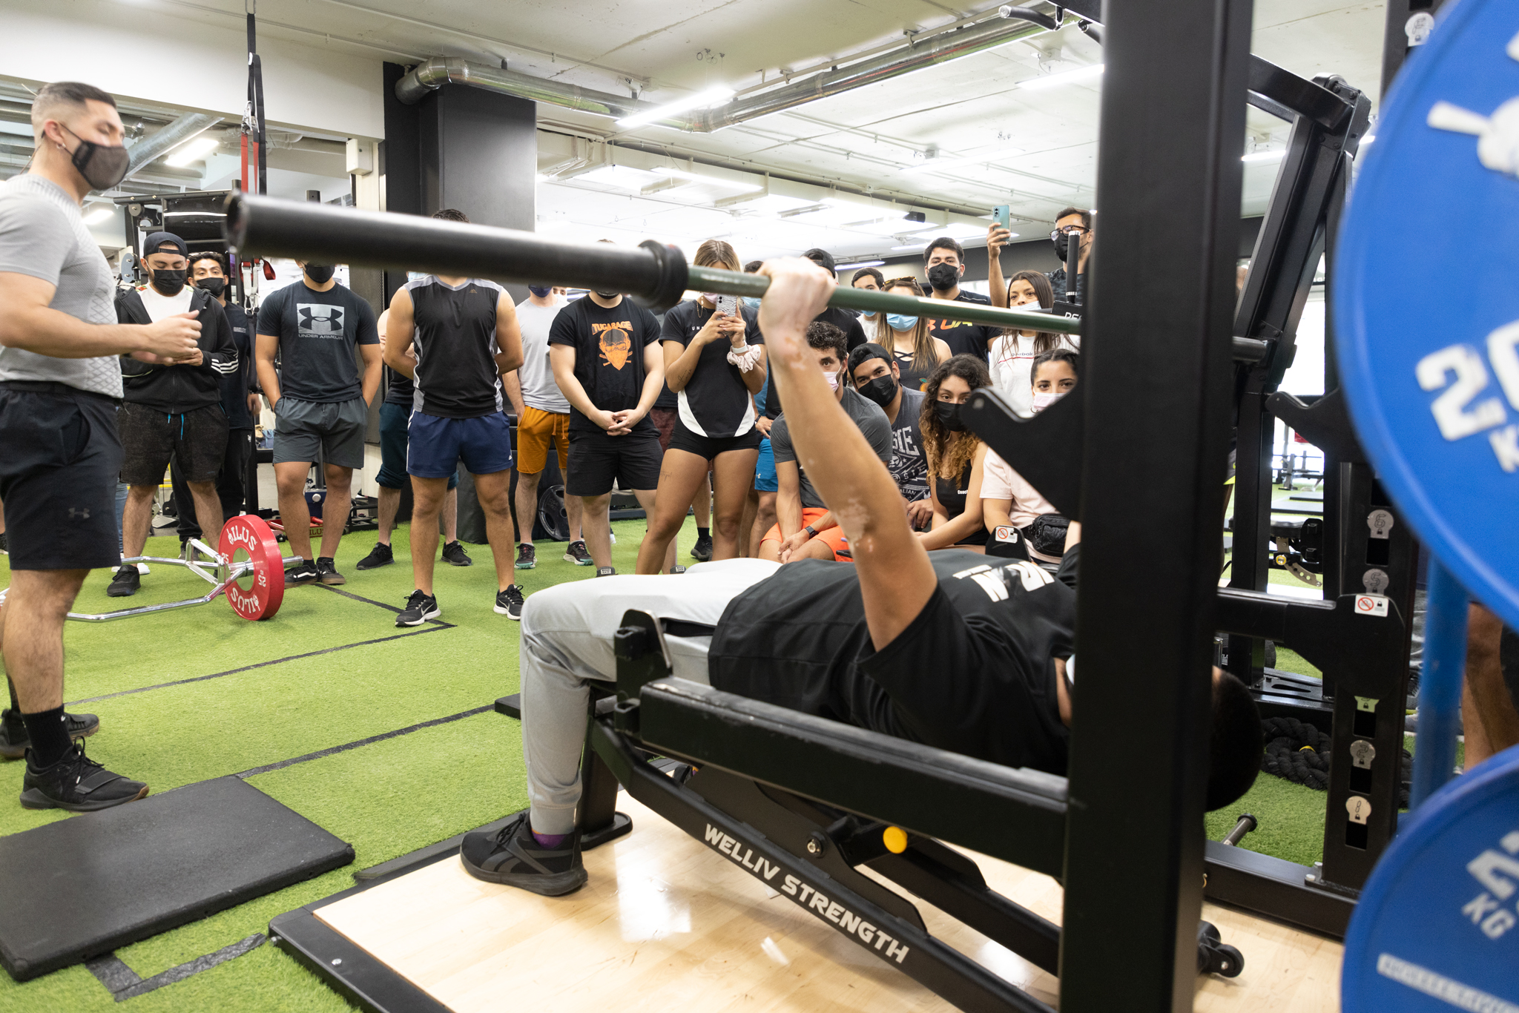
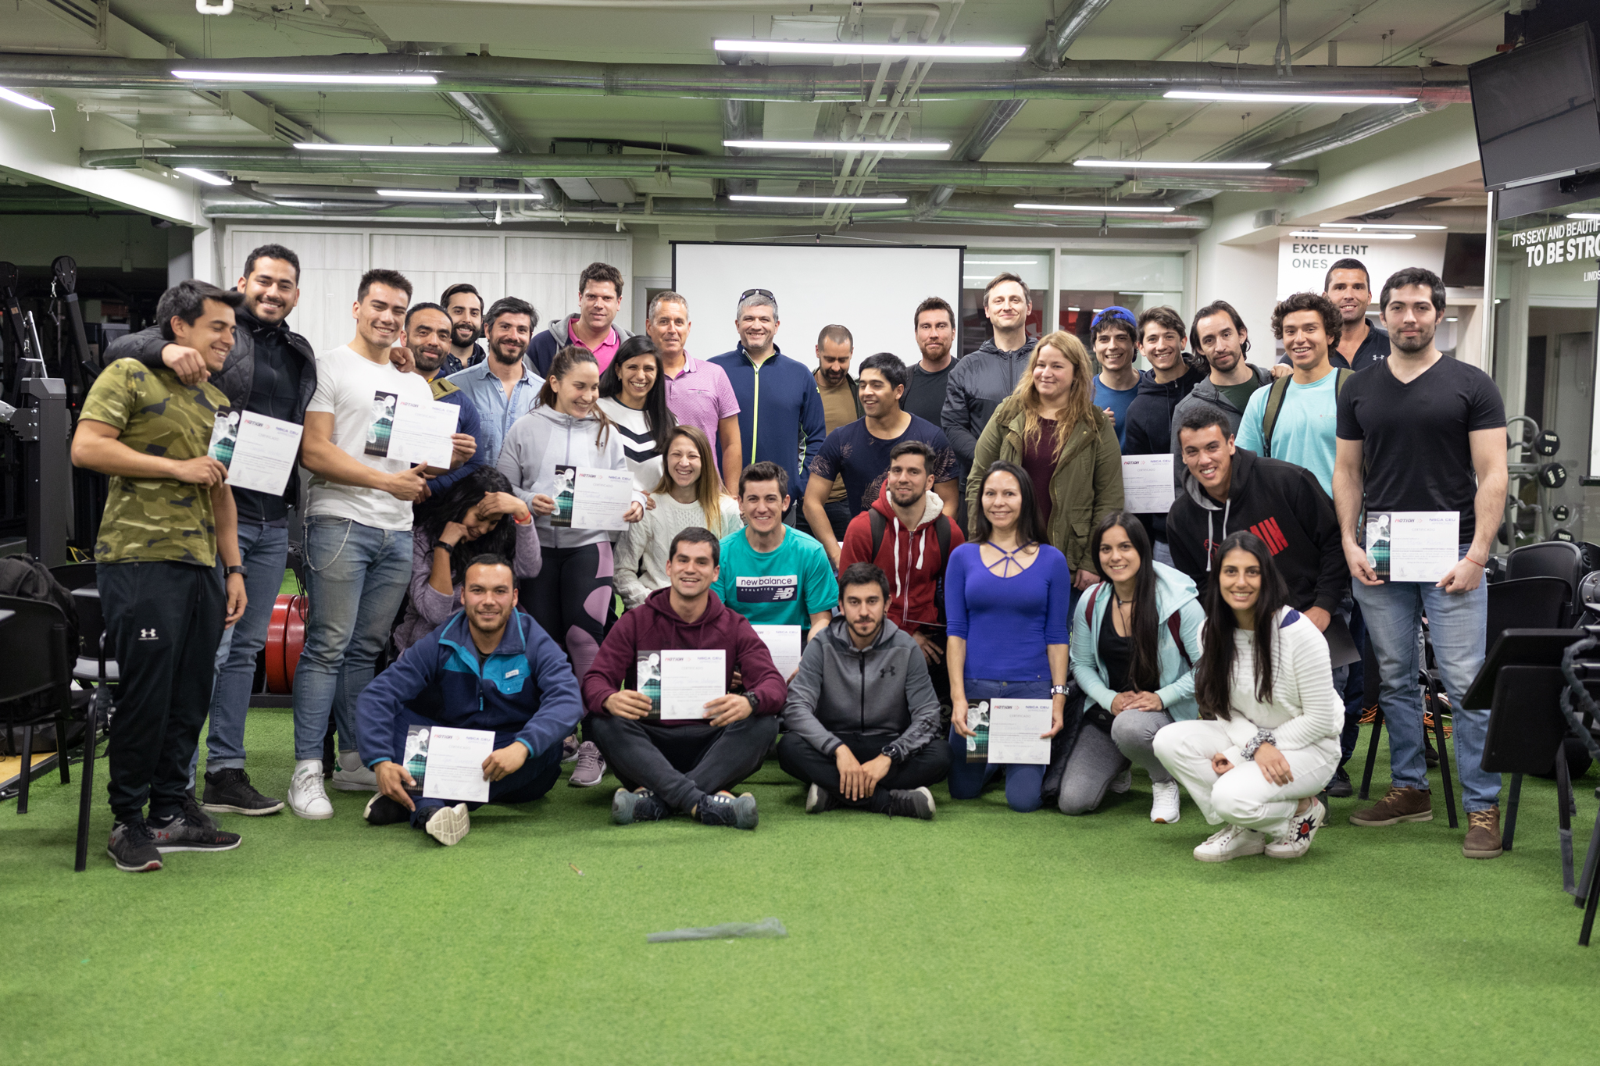
GALERIA
Motion Institute ® | extension@motioncenter.cl | Instagram: @motion.institute

Slide 18
EQUIPO: Directores
Badir Zara
Kinesiólogo (Universidad Mayor), Magister en Ciencias de la Salud y Deporte, Mención Kinesiología Deportiva (Universidad Finis Terrae), Diplomado en Kinesiología Deportiva (Universidad Mayor); Diplomado Kinesiología cuadrante superior (Universidad de los Andes); Diplomado Gestión de Negocios (Universidad de Chile). Docente en la Universidad de los Andes (Técnicas de evaluación y tratamiento músculo-esqueléticas). Jefe y responsable del área de kinesiología en Motion Center. Socio Fundador Motion Center. Kinesiólogo Selección Nacional de Básquetbol Adulta FEBACHILE.
Francisco Espíldora
Profesor de Educación Física (UNAB), Magíster en Ciencias de la Salud y del Deporte. (Universidad Finís Terrae), Diplomado en Fisiología del Ejercicio, Ayudas Ergogénicas y Rendimiento Deportivo (Universidad Finis Terrae). Diplomado en Ciencias de la Actividad Física y la Salud (Universidad de Chile). Docente de postgrados en Universidad Finis Terrae, Universidad de Antofagasta y Universidad de San Sebastián (Valdivia). Parte del equipo de fisiólogos de las selecciones menores de fútbol profesional (ANFP) durante el año 2015. Ex preparador físico del Club Social y Deportivo Colo-Colo. Investigador asociado al Laboratorio de Ciencias del Ejercicio de la Universidad Finis Terrae. Ex Fisiólogo – Centro de Salud Deportivo - Clínica Santa María. Coordinador académico Motion Institude.
Motion Institute ® | extension@motioncenter.cl | Instagram: @motion.institute

Slide 19
DOCENTES PRELIMINARES:
Claudia Mora
Kinesióloga (U. Finis Terrae), Magíster en Fisiología Clínica del Ejercicio (Universidad Finis Terrae), Diplomado en Kinesiología Dermatofuncional y Medicina Estética (Universidad Finis Terrae). Encargada del área de Kinesiología del Hogar N1 de Fundación las Rosas, donde se elaboran los proyectos piloto para mejorar la calidad de atención en Adultos Mayores frágiles y/o con alteraciones psicogeriátricas, en conjunto con el Laboratorio de Ciencias del Ejercicio y Deporte de la Universidad Finis Terrae, del cual participa de forma activa en trabajos de investigación en la misma área. Ha realizado diferentes cursos y participado de importantes congresos en geriatria y gerontología.
Patricia Echeverry
Nutricionista Universidad del Desarrollo. Especialista en Nutrición en lesiones deportivas. Magíster en Nutrición en la actividad física y el deporte, mención en deportes de equipo, Universidad de Barcelona, España. Diploma del Institute of Performance Nutrition de Nutrición deportiva certificado por la American College of Sports Medicine (ACSM) y Sports Dietitians Australia (SDA). Diploma en docencia clíninca UDD. Docente Pregrado Escuela de Nutrición UDD. Nutricionista en Motion - Health and Performance Center. Nutricionista plantel profesional Club de Deportes Melipilla. Docente MOTION INSTITUTE.
Francisco Espíldora
Profesor de Educación Física (UNAB), Magíster en Ciencias de la Salud y del Deporte. (Universidad Finís Terrae), Diplomado en Fisiología del Ejercicio, Ayudas Ergogénicas y Rendimiento Deportivo (Universidad Finis Terrae). Diplomado en Ciencias de la Actividad Física y la Salud (Universidad de Chile). Docente de postgrados en Universidad Finis Terrae. Parte del equipo de fisiólogos de las selecciones menores de fútbol profesional (ANFP) durante el año 2015. Ex preparador físico del Club Social y Deportivo Colo-Colo. Investigador asociado al Laboratorio de Ciencias del Ejercicio de la Universidad Finis Terrae. Ex Fisiólogo – Centro de Salud Deportivo - Clínica Santa María. Coordinador académico Motion Institude.
Motion Institute ® | extension@motioncenter.cl | Instagram: @motion.institute

Slide 20
DOCENTES PRELIMINARES:
José Gómez
Master en Entrenamiento y Nutrición Deportiva. Profesor de Educación Física (Universidad Andrés Bello), Master en Entrenamiento y Nutrición Deportiva. (Universidad Europea de Madrid), Máster en Nutrición y Alimentación (Universitat de Barcelona). Certificado por la International Society of Sports Nutrition: Sociedad Internacional de Nutrición Deportiva. CEO en Motion - Health and Performance Center. Ha participado durante los últimos años en importantes congresos internacionales en Ciencias de la Actividad Física y el Deporte en Europa como en Estados Unidos.
Jhonatan Pérez
Preparador Físico, Universidad Santo Tomás, Estudiante de Ciencias de la actividad física y el deporte, Universidad Santo Tomás. CPT National Strenght and Conditioning Association. CISSN International Society of Sports Nutrition. Entrenador en Motion Health & Performance Center.
Alejandro Díaz
Psicólogo de la Universidad Central de Chile en el año 2007, especializado en psicología del deporte en primera instancia a través de un Diplomado Internacional y posteriormente un Magíster Internacional en Psicología de la Actividad Física y el Deporte. Actualmente trabaja como psicólogo deportivo en: Centro de Alto Rendimiento Deportivo Militar del Ejército de Chile, Unidad de Medicina Deportiva de la Universidad Católica de Chile, Rama Natación Estadio Mayor y con los seleccionados nacionales de la Federación de Tiro al Blanco, con quienes asistió a los JJPP Toronto 2015 y distintas competencias internacionales (incluida la Copa del Mundo en Munich, Alemania el 2016). Además realiza trabajos particulares con deportistas de distintas disciplinas de forma particular. Docente Psicología de la Actividad Física y el Deporte en la Pontificia Universidad Católica.
Motion Institute ® | extension@motioncenter.cl | Instagram: @motion.institute

Slide 21
DOCENTES PRELIMINARES:
Diego García
Doctor en Fisiología y Alimentación.Ingeniero en Biotecnología Molecular por la Universidad de Chile, Magister en Nutrición y Metabolismo y Doctor en Fisiología y Alimentación por la Universidad de Navarra de España. Actualmente es Profesor Asistente del Departamento de Nutrición de la Facultad de Medicina de la Universidad de Chile. Su línea de investigación se centra en la nutrigenomica de la obesidad y la diabetes especialmente ligada a procesos inflamatorios.
Mario Pereda
Magíster en Sport Coaching. Magister en Sport Coaching. Leeds Beckett University, Reino Unido. Licenciado en Educación; Profesor de Educación Física para la Educación General Básica, Universidad Andres Bello. Diplomado en Actividad Física en Personas con Discapacidad, Universidad Finis Terrae. Diplomado en Ciencias de la Actividad Física, Universidad de Chile. Profesor Cátedra Desarrollo y Aprendizaje Motor en el Diplomado en Salud, Ejercicio y Entrenamiento para Niños y Adolescentes, Universidad Finis Terrae. Preparador físico Fútbol Joven, Club Deportivo Colo-Colo. Entrenador de Balonmano LBU Handball Team, UK. Entrenador y profesor asistente de atletas y estudiantes en situación de discapacidad. PROYECTOS SENADIS. Cursos de motricidad infantil y evaluación psicomotriz.
Francisco Díaz
Diplomado en Fisiología del Ejercicio. Profesor de Educación Física, Preparador físico y Diplomado en Fisiología del Ejercicio. Asistente de investigación en el Laboratorio de Investigación en Nutrición y Actividad Física (LABINAF) del INTA / U de Chile, docente invitado en cursos de especialización Motion Health & Performance Center y en el Magister de Nutrición y Alimentos del INTA. Autor de publicaciones científicas y actualmente trabajando en el rol de las hormonas esteroidales en el metabolismo.
Motion Institute ® | extension@motioncenter.cl | Instagram: @motion.institute

Slide 22
DOCENTES PRELIMINARES:
Constanza Szalay
Candidata a Magíster en Ciencias de la Actividad física, la salud y el deporte. Profesora de Educación Física (Universidad Mayor), Diplomada en Ciencias del Ejercicio, Universidad Finis Terrae. Coordinadora Académica del Diplomado en Embarazo y Post Parto, Universidad Finis Terrae. Fundadora y Directora de Mamá Activa. Instructora Oficial Método Hipopresivo.
Daniel Zapata
Fisiologo del Ejercicios en Centro de Alto Rendimiento (CAR). )Ex Coordinador Gimnasio MEDS, sucursal La Reina. Licenciado en Ciencias de la Actividad Física con mención Salud. Universidad de Playa Ancha. Magister en Ciencias de la Salud y el Deporte "Especialidad en Alto Rendimiento" Universidad Finis Terrae. Pasantía en (Exercise Metabolism Research Group) Departamento de Kinesiología. McMaster University, Canada. Profesor tutor "Dr. Martin Gibala PhD". Kineantropometrista nivel 2 (full profile) The International Society for the Advancement of Kinanthropometry (ISAK). Expositor en Congreso Internacional "European College Of Sport Science". Autor de: "Indirect Estimation of Appendicular Lower Muscle Mass in Chilean Soccer Players Validated by DXA", Amsterdam- Holanda 2014. Entrenador de alto rendimiento y profesional asociado al Laboratorio de Ciencias del Ejercicio Clínica MEDS.
Danilo Parra
Kinesiólogo Clinica MEDS, Licenciado en Kinesiología de la Universidad de Chile (2001), Bachiller con Mención en Ciencias Naturales y Exactas (UCh, 1996), Diplomado en "Terapia Manual Artro Neuro Músculo Esquelético" (UCh, 2009), Diplomado en "Manejo de Tejidos Blandos" (UCh, 2011), Diplomado en Método POLD: especialista en Columna, Extremidades, Patología Craneal y Visceral (UCh-Pold Institute, 2013). Desde el 2003, Socio fundador y Director Área Clínica Centro de Salud y Deportivo Budó: especialista en Artes Marciales; Miembro de la Asociación Internacional de Taekwon-Do (ITF), Cinturón Negro II Dan, Instructor Certificado. Subcampeón Sudamericano en Combate, Asunción, Paraguay, 2007. Expositor nacional invitado a los principales cursos y congresos de Kinesiología.
Motion Institute ® | extension@motioncenter.cl | Instagram: @motion.institute

Slide 23
DOCENTES PRELIMINARES:
Sebastián Jannas
Doctor en Salud Humana y Ciencias Nutricionales (Canada - Universidad de Guelph ) Profesor de Educación Física, Deportes y Recreación - Universidad Mayor. Magister en Ciencias de la Salud y el Deporte: mención en Alto Rendimiento Deportivo – Universidad Finis Terrae. Diplomado en Fisiología del Ejercicio, Ayudas Ergogénicas y Rendimiento Deportivo – Universidad Finis Terrae. Diplomado en Ciencias del Ejercicio y el Deporte - Universidad de Auckland (Nueva Zelanda). Fue Analista del Departamento Deporte de Alto Rendimiento - Instituto Nacional de Deportes. Autor de artículos ISI en la especialidad / EX Laboratorio de Ciencias del Ejercicio UFT. Laboratorio Universidad de O'Higgins
Tómas Landerer
Ciencias del ejercicio y el Deporte, Universidad de Wisconsin-La Crosse. Certified Strength and Conditioning Speciaist (CSCS). USAWeightlifting Level 1 Coach. Sports Performance Coach Intern - University of Wisconsin-Madison. Profesor Staff en Motion – Health and Performance Center.
Isabel Rada
Estudiante Doctorado en Ciencias Medicas. Kinesióloga. Magister en Ciencias de la Salud y el Deporte UFT. Ex Investigadora del Laboratorio de Ciencias del Ejercicio de la UFT. Investigadora asistente en proyectos del Fondecyt. Coordinadora de Postítulo de la Escuela de Kinesiología y Coordinadora Mención Entrenamiento Deportivo del MCSD. Ex fisiologa Centro de Salud y Deportivo – Clínica Santa María. Autora de articulos cientificos indexados.
Motion Institute ® | extension@motioncenter.cl | Instagram: @motion.institute

Slide 24
DOCENTES PRELIMINARES:
Badir Zara
Kinesiólogo (Universidad Mayor), Magister en Ciencias de la Salud y Deporte, Mención Kinesiología Deportiva (Universidad Finis Terrae), Diplomado en Kinesiología Deportiva (Universidad Mayor); Diplomado Kinesiología cuadrante superior (Universidad de los Andes); Diplomado Gestión de Negocios (Universidad de Chile). Docente en la Universidad de los Andes (Técnicas de evaluación y tratamiento músculo-esqueléticas). Jefe y responsable del área de kinesiología en Motion Center. Socio Fundador Motion Center. Kinesiólogo Selección Nacional de Básquetbol Adulta FEBACHILE.
Álvaro Bustamante
Médico Cirujano Universidad Mayor. Especialista en Medicina Deportiva. Magíster en Ciencias de la Salud y el Deporte, mención entrenamiento de alto rendimiento, UFT. Máster en Nutrición y Alimentación, Universidad de Barcelona, España. Nutricionista deportivo certificado por la International Society of Sports Nutrition (ISSN). Diploma del Comité Olímpico Internacional en Medicina Deportiva y Nutrición Deportiva. Docente Postgrados Escuela de Kinesiología UFT. Médico Selecciones menores de fútbol de Chile. Médico plantel profesional Audax Italiano. Miembro activo de la Sociedad Chilena de Medicina del Deporte (SOCHMEDEP). Medicina deportiva en Motion - Health and Performance Center.
Alice Glaves Behrmann
Candidata a magister en Nutrición. Nutricionista Motion Health Perfomance Center. Nutrición y Dietética, Universidad del Desarrollo. ©MSc. en Nutrición, Pontificia Universidad Católica de Chile. Diplomado en Nutrición y Alimentación para el rendimiento deportivo y salud, UC. Diplomado Farmacología, Nutrición y Suplementación en el Deporte, U. de Barcelona. Nutricionista en Motion - Health and Performance Center.
Motion Institute ® | extension@motioncenter.cl | Instagram: @motion.institute

Slide 25
DOCENTES PRELIMINARES:
Matías Monsalves
Profesor de Educación Física, Magister en Ciencias de la Salud y del Deporte, Doctor en Nutrición de la Univeraidad de Chile, Miembro Laboratorio de Envejecimiento y Enfermedades Asociadas a la Nutrición en INTA y del Laboratorio de Trasduccion de Señales Moleculares de la Facultad de Ciencias Quimicas de la Universidad de Chile. Encargado del Laboratorio de Rendimiento Humano de Motion Health and Performance Center. Docente del Postgrado en Entrenamiento Deportivo de la Universidad Mayor, Magister en Envejecimiento y Calidad de Vida en INTA de la Universidad de Chile y del Diplomado de Nutricion y Metabolismo de la Universidad Mayor de San Simon, Cochabamba en Bolivia. Docente Programa CND Global del Comité Olimpico de Chile. Investigador FONIS, colaborador FONDECYT con publicaciones indexadas en el area de ejercicio y nutricion.
Mauricio Castro
Mauricio Castro Sepúlveda, Estudiante de Doctorado en Ciencias Médicas, Pontificia Universidad Católica de Chile. Magister en Medicina y Ciencias del deporte, Universidad Mayor. Lic. Educación Física, Universidad de Playa Ancha. Investigador asociado al Laboratorio de Ciencias del Ejercicio de la Universidad Finis Terrae e Investigador asociado al Laboratorio de Diabetes y metabolismo de la Pontificia Universidad Católica de Chile. Autor de artículos ISI en el área de; 1) Entrenamiento 1) hidratación y ejercicio y 2) Rol del ejercicio en enfermedades metabólicas y poblaciones especiales. Experiencia en educación de pre-grado y post-grado.
Alvaro Segueida
Profesor de Educación Física, Magíster en Entrenamiento Deportivo, Universidad Mayor, Master Internacional en Tecnificación y Alto Rendimiento (RETAN). Universidad de Barcelona. España. Preparador físico de destacados deportistas en las disciplinas de esgrima y patín carrera.
Motion Institute ® | extension@motioncenter.cl | Instagram: @motion.institute

Slide 26
PATROCINA Y CERTIFICA
AUSPICIA:

